Slide 1
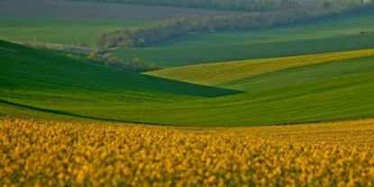
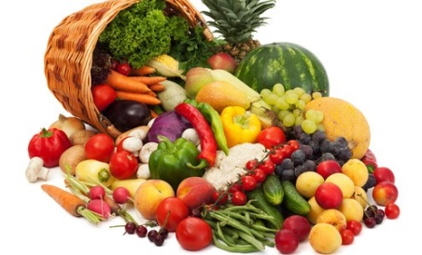
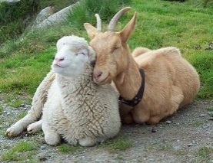
Директни плащания 2015
Какво още трябва да знаете?
Дирекция „Директни плащания и промоции“ Министерство на земеделието и храните
4 февруари 2015 г., Златни пясъци

Slide 2
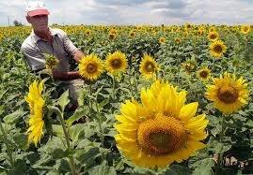
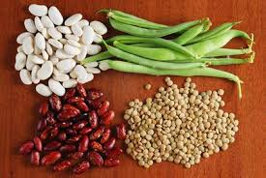
Основата:
Регламент на Съвета и ЕП 1307/2013
Регламент на Комисията 639/2014
Регламент на Комисията 640/2014
На национално ниво:
Закон за подпомагане на земеделските производители
Наредба за условията и реда за прилагане на схемите за директни плащания
Наредба за реда за подаване на заявления за подпомагане

Slide 3
Схеми за директна подкрепа през 2015 г.
СЕПП
Схеми за обвързана подкрепа
Преразпре-делително плащане
Схема за дребни ЗС
Зелени плащания
Схема за млади ЗС

Slide 4
Схеми за директна подкрепа през 2015 г.
СЕПП
Схеми за обвързана подкрепа
Преразпре-делително плащане
13+2%
≈ 7%
Схема за дребни ЗС
Зелени плащания
до 10%
30%
Схема за млади ЗС
≈ 0,5%

Slide 5
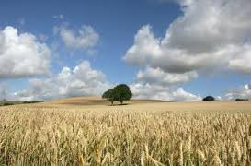
СЕПП
Площите се заявяват само при наличие на правно основание, регистрирано в ОСЗ
Регистрацията на договори за ползване ще бъде възможно и в периода на кампанията
Индикация за наличие на застъпване при очертаване на площите за подпомагане

Slide 6
Преразпределително плащане
Добавка за първите 30 допустими по СЕПП хектара за всички кандидати
В рамките на около 7% от бюджета за директни плащания
При изкуствено разделяне на стопанствата – нито един от кандидатите не получава плащане по схемата докато са налични изкуствените условия
Контрол: административен контрол на
лични данни и географски данни

Slide 7
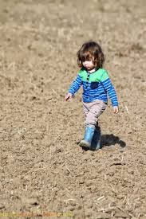
Схема за млади земеделски стопани
Които са започнали дейност през последните 5 г. и са до 40 г. (и се навършват не по-късно от годината на подаване на първото заявление)
Изисквания за образование както по ПРСР
Добавка от 25% от плащането по СЕПП за първите 30 ха
Предоставя се през първите 5 г. от започване на земеделска дейност
Могат да бъдат ФЛ и ЮЛ
При ЮЛ: млад(и) земеделски стопанин(и) упражнява(т) ефективен контрол по отношение на управлението (управител/повече от половината от членовете на управителния орган), ползите и рисковете (повече от 50% от собствеността)

Slide 8
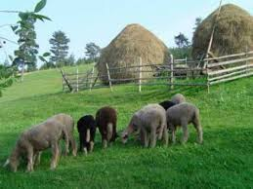
Схема за дребни земеделски стопани
Подпомагането по схемата замества всички други плащания, без преходната национална помощ
Размерът на помощта е не по-малък от 500 евро и съответства на подпомагането, което би получил по схемите, по които е допустим
Трябва за отговаря на минималните изисквания за подпомагане – 0,5 ха
В схемата може да се влезе само през 2015 г.; всяка следваща година схемата може да бъде напусната
Задължително запазване на заявените през 2015 г. брой хектари – намаляването на площите води до загуба на цялото плащане
При изкуствено разделяне – загубва се право за подпомагане по схемата завинаги

Slide 9
Обвързана подкрепа: говедовъдство, овцевъдство, козевъдство, биволовъдство
Млечни крави
стопанства с 10 и повече млечни крави с предназначение за производство на мляко
Месодайни крави и/или юници
стопанства с 5 и повече месодайни крави и/или юници с предназначение за месо.
Млечни крави и/или месодайни крави под селекционен контрол
стопанства с 10 и повече млечни крави и/или месодайни крави; подпомагат се кравите под селекционен контрол
Овце-майки и кози-майки
стопанства с 10 до 49 овце-майки и/или кози-майки.
Овце-майки и кози-майки под селекционен контрол
стопанства с 50 и повече овце-майки и/или кози-майки, подпомагат се животните под селекционен контрол
Биволи
стопанства с 10 и повече биволи

Slide 10
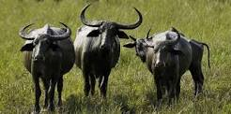
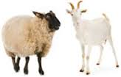
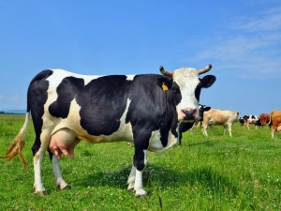
Обвързана подкрепа: говедовъдство, овцевъдство, козевъдство, биволовъдство
ВАЖНО:
Да се актуализират данните за животните в ИИС на БАБХ
Да се отбележи правилното предназначение на животните
Предназначението да не се променя през периода на прилагане на схемите – животните стават недопустими!
Животните под селекционен контрол трябва да бъдат отбелязани като такива

Slide 11
Обвързана подкрепа: плодове и зеленчуци
Схема за обвързано подпомагане за плодове
допустими площи от минимум 0.5 ха (заедно или по отделно) от следните видове: ябълки, круши, кайсии и зарзали, праскови и нектарини, сливи, череши, вишни, орехи, десертно грозде, ягоди, малини
Схема за обвързано подпомагане за зеленчуци
допустими площи от минимум 0.5 ха (заедно или по отделно) от следните зеленчуци, които са полско производство: домати, пипер, краставици, корнишони, главесто зеле, кромид лук (зрял), патладжан, моркови, грах (зелен), зелен фасул, чесън (зрял), картофи, дини, пъпеши и тикви.
Схема за обвързано подпомагане за зеленчуци - оранжерийно производство
допустими площи от минимум 0.5 ха (заедно или по отделно) от следните зеленчуци оранжерийно производство: домати, пипер и краставици

Slide 12
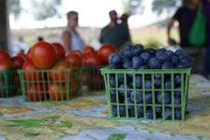
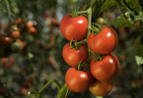
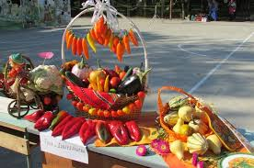
Обвързана подкрепа: плодове и зеленчуци
ВАЖНО:
Подпомагането е на площ
Задължителни минимални добиви, определени в приложение на наредбата за схемите
При недостигане на минималните добиви – корекция на площта
Доказване на добивите с документи за реализация, които се представят в РА от 1 до 31 януари

Slide 13
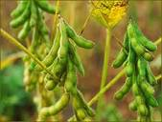
Обвързана подкрепа: протеинови култури
Минимална площ от 0.5 ха от следните протеинови култури:
Фасул (зърно), леща, нахут, грах, фъстъци, соя, бакла, люцерна, еспарзета, фий, детелина, вигна, бурчак, лупина, звездан
Минимален размер на парцела
0,1 ха
Размер на бюджета
2% от финансовия таван за директни плащания – 15,9 милиона евро
Няма пречка площите с протеинови култури да се заявяват по схемата за обвързана подкрепа и за ЕНП едновременно
Лимит на ниво ЕС на площта с маслодайни култури, вкл. соя, за която може да се прилага обвързана подкрепа– 5,4 млн. ха

Slide 14
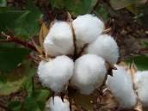
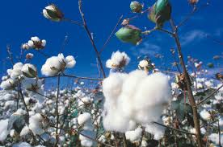
Специално плащане за памук
Географски обхват – територията на цялата страна
Сортове – вписани в Сортовата листа на България
Минимална гъстота на посевите – 8000 бр./дка
Сключен договор за изкупуване – представен в РА до 1 декември
Национална базова площ – 3 342 ха
Финансов таван за 2015 г. – 2,3 млн. евро
Размер на подпомагането за 2015 г. ≈ 700 евро/ха

Slide 15
И още:
Активен фермер
Намаление на плащанията

Slide 16
2015 г.: Опростени правила за активен фермер
Не са активни фермери: лица, които експлоатират летища, спортни игрища и места за отдих, водни съоръжения; извършват железопътни услуги, услуги в сферата на недвижимите имоти; държавни или общински администрации или техни поделения
Лицата от негативния списък могат да бъдат активни фермери, ако докажат едно от следните изисквания:
1/3 от приходите (преди приспадане на разходи и данъци) са от селскостопанска дейност, т.е. приходи от земеделско производство, директни плащания, плащания по РСР, държавни помощи (без преходната национална помощ), приходи от преработка, ако полученият продукт е собственост на земеделския стопани и е земеделски продукт (съгласно Анекс 1 от ДФЕС)
Кодът на икономическата дейност е селскостопанска дейност
Директните плащания (без националните доплащания) са най-малко 5 % от приходите от неселскостопанска дейност
За ВСИЧКИ бенефициенти: задължителна регистрация по чл. 7 от ЗПЗП!

Slide 17
Намаление на плащанията
Засяга само плащанията по СЕПП
за суми над 150 000 евро – 5 % намаление
за суми над 300 000 евро – 100 % намаление
Приспадат се реално направените разходи за заплати, данъци и вноски за социално осигуряване, свързани с трудовата заетост за земеделската дейност на лицето
Бенефициентът трябва да посочи, че ще се възползва от възможността и да представи информация относно реално направените разходи за труд
Примери за изчисляване на намаленията: http://www.mzh.government.bg/MZH/bg/ShortLinks/SelskaPolitika/direktniplashtaniq2015-2020/Polezninasoki.aspx

Slide 18
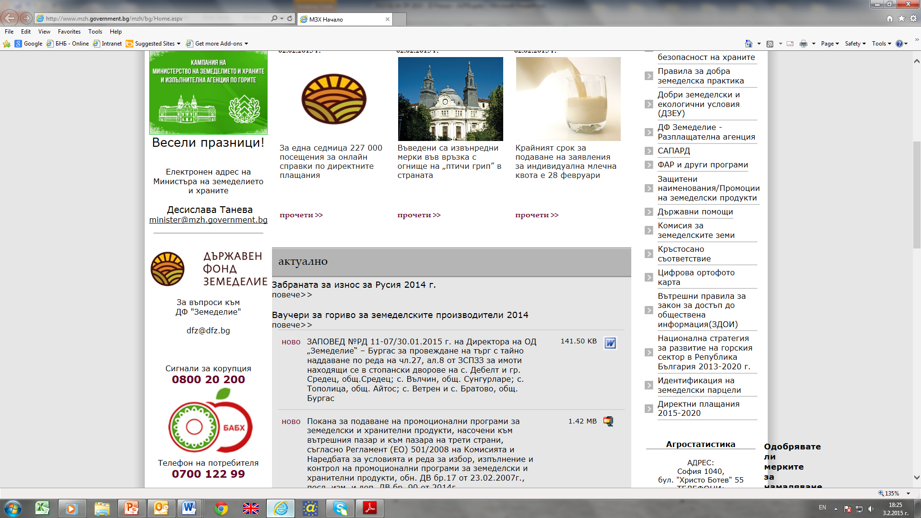
ВЪПРОСИ?

Slide 19
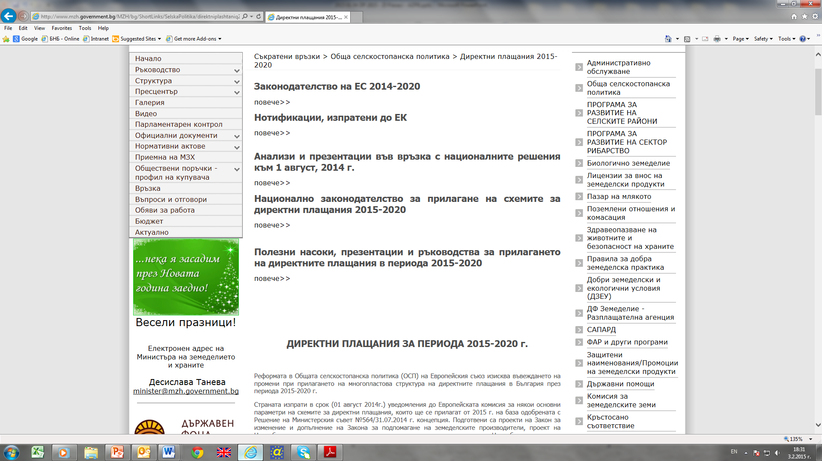
Информация относно:

Slide 20
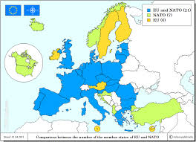
Прилагане в другите държави членки

Slide 21
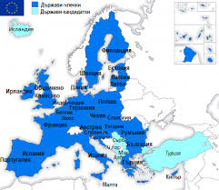
Основни решения:
8 ДЧ продължават да прилагат СЕПП
15 ДЧ ще прилагат схемата за дребни ЗС
8 ДЧ ще прилагат преразпределителното плащане
1 ДЧ ще прилага подкрепа за райони с ограничения
Активен фермер :
8 ДЧ са допълнили негативния списък
6 ДЧ са разширили изискванията

Slide 22
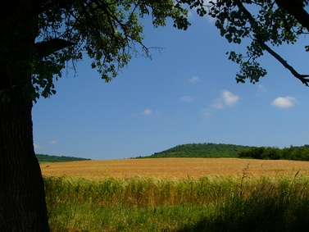
Зелени изисквания:
Екологично насочени площи (ЕНП):
6 ДЧ ще прилагат между 2 и 4 ЕНП
9 ДЧ ще прилагат между 5 и 9 ЕНП
13 ДЧ ще прилагат над 10 ЕНП
Най-често прилаганите ЕНП – азотфиксиращи култури, угар, дървесни видове с кратък цикъл на ротация, ландшфтни елементи, междинни култури, буферни ивици
5 ДЧ ще прилагат еквивалентни практики, основно по отношение на диверсификация, 2 от тях ще прилагат сертификационни схеми

Slide 23
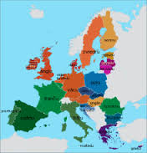
Обвързана подкрепа (ОП)
27 ДЧ ще прилагат схеми за ОП; 10% от тавана
11 ДЧ ще използват максималните 13%, от които 9 ДЧ ще прилагат и 2% за протеинови култури
Най-подпомагани сектори на ниво ЕС:
Говеждо и телешко месо: 24 ДЧ, 42% от тавана за ОП
Мляко: 18 ДЧ, 20% от тавана за ОП
Овце и кози: 22 ДЧ, 11% от тавана за ОП
Протеинови култури: 16 ДЧ, 12% от тавана за ОП
Плодове и зеленчуци: 19 ДЧ, 5% от тавана за ОП
Захарно цвекло: 10 ДЧ, 4% от тавана за ОП

Slide 24
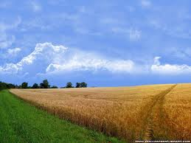
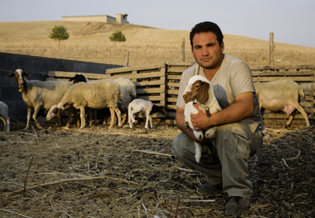
Благодаря за вниманието!
ОЩЕ ВЪПРОСИ?
dppp@mzh.government.bg

